Slide 1








01

Slide 2



HOÀN THÀNH
Thuyền ra khơi
1
2
3
4
Notes:
Bấm chuột vào chữ số để xuất hiện câu hỏi . Sau khi trả lời xong bấm vào Hoàn thành

Slide 3
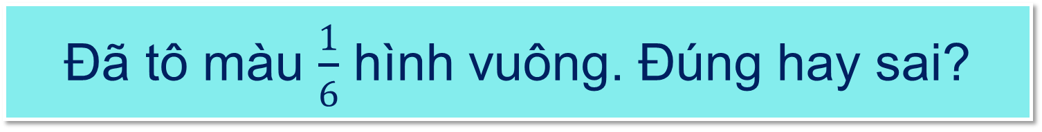
1
Đã tô màu $\frac{1}{6}$ hình vuông. Đúng hay sai?
Đáp án: Đúng
QUAY VỀ

Slide 4
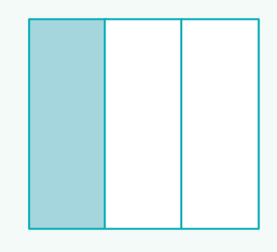
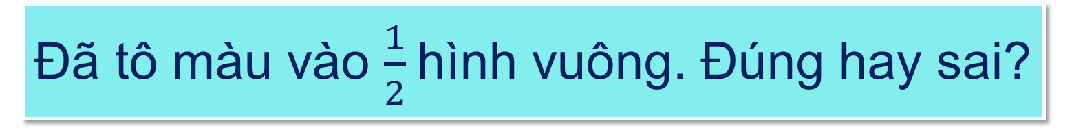
2
Đã tô màu vào $\frac{1}{2}$hình vuông. Đúng hay sai?
Đáp án: Sai
QUAY VỀ

Slide 5
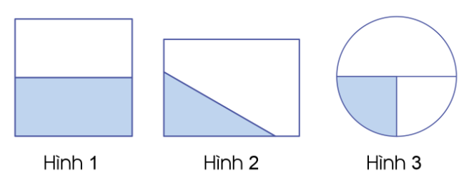

3
Đã tô màu vào $\frac{1}{2}$hình nào?
Đáp án: Hình 1
QUAY VỀ

Slide 6
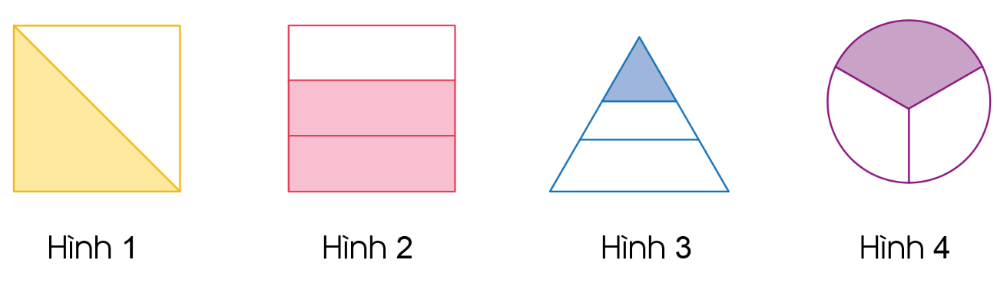

4
Đã tô màu vào $\frac{1}{3}$hình nào?
Đáp án: Hình 4
QUAY VỀ

Slide 7









Chủ đề 3: Làm quen với hình phẳng, hình khối
Toán

Slide 8


Slide 9
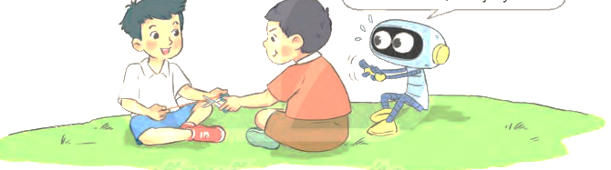
Việt giúp tớ cắt đoạn dây này thành hai đoạn
bằng nhau nhé!
Ơ, cậu phải cắt ở
trung điểm của đoạn dây ấy.

Slide 10
a. Điểm ở giữa
3 cm
2 cm
A
B
C
Quan sát hình vẽ trên, thảo luận nhóm 2 và trả lời câu hỏi sau:
Nhận xét vị trí ba điểm A, B, C
Nêu tên điểm ở giữa hai điểm A và C?
Notes:
Trên đường thẳng vẽ 3 điểm A,B,C bất kì sao cho AB = 3 cm, BC = 2 cm. Nhận xét về

Slide 11
a. Điểm ở giữa
3 cm
2 cm
A
B
C
- A, B, C là 3 điểm thẳng hàng
- B là điểm ở giữa hai điểm A và C
Notes:
Trên đường thẳng vẽ 3 điểm A,B,C bất kì sao cho AB = 3 cm, BC = 2 cm. Nhận xét về

Slide 12

b. Trung điểm của đoạn thẳng
3 cm
3 cm
D
H
E
( ?) Trong ba điểm,điểm nào là điểm ở giữa?
H là điểm ở giữa hai điểm D và E
Độ dài đoạn thẳng DH bằng độ dài đoạn thẳng HE, viết là DH = HE
=> H được gọi là trung điểm của đoạn thẳng DE.
H là điểm ở giữa hai điểm D và E
(?) So sánh độ dài đoạn DH và HE?
Độ dài đoạn thẳng DH bằng độ dài đoạn thẳng HE, viết là DH = HE

Slide 13


Slide 14
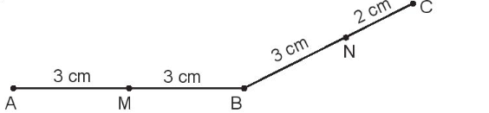
1
Đ, S ?
Thảo luận nhóm đôi
Làm bài vào SGK
?
a. M là trung điểm của đoạn thẳng AB
Đ
?
b. N là điểm ở giữa hai điểm B và C
Đ
?
S
c. N là trung điểm của đoạn thẳng BC
?
d. B là điểm ở giữa hai điểm M và N
S

Slide 15
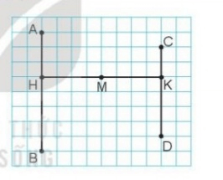
Làm bài vào SGK
2
Trong hình bên:
a) Tìm ba điểm thẳng hàng
b) Điểm H ở giữa hai điểm nào?
c) Điểm M là trung điểm của đoạn thẳng nào?
a. 3 điểm thẳng hàng là:
A, H, B
H, M, K
C, K, D
b. Điểm H ở giữa hai điểm A và B
c. Điểm M là trung điểm của đoạn thẳng HK

Slide 16
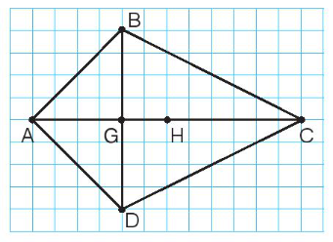


323
Nêu tên trung điểm của các đoạn thẳng AC, BD trong hình vẽ
Làm bài vào vở
4 ô
6 ô
6 ô
4 ô
Trung điểm của đoạn thẳng AC là:
điểm H
Trung điểm của đoạn thẳng BD là:
điểm G

Slide 17


Slide 18
YÊU CẦU CẦN ĐẠT
Nhận biết được điểm ở giữa, trung điểm của đoạn thẳng.
Xác định được ba điểm thẳng hàng qua hình ảnh trực quan.
1. Học sinh thực hiện được:
- Thực hiện được phép nhân, phép chia trong bảng đã học.
- Thực hiện được tính nhẩm phép nhân, phép chia có số 0.
- Tính độ dài đường gấp khúc dựa vào phép nhân.
- Giải được bài toán thực tế liên quan đến phép nhân đã học.
2. Học sinh vận dụng được:
- Làm được các bài tập tính nhẩm, nối các phép tính có cùng kết quả, giải bài toán có lời văn.
1
2

